Slide 1
Présentation du projet B : Quantum Walk for Page Ranking
Théodore CHAPUIS-CHKAIBAN, Paul LIEUTIER

Slide 2

Page Rank
Page Rank : attribuer à chaque page un score de visibilité.
Le score dépend du nombre de pages auquel une page est liée (ie le degré de la page dans le graphe du web)
Plus précisément, soit I l'importance d'une page Web :
L'importance d'une page Web dépend de la somme des importances de ses voisins
Plus le degré d'un noeud voisin est élevé, plus sa contribution est faible (éviter effets d'échelle)
$$I\left(P_{i}\right)≔\sum_{j∈B_{i}}{\frac{I(P_{j})}{outdeg(P_{j})}}$$

Slide 3

Equation du Page Rank
Si $H_{i,j} ≔ \left\{\begin{aligned}1/{outdeg(P_{j})} si P_{j}∈B_{i} \\ 0 sinon\end{aligned}\right.$
I le vecteur dont les composants sont les page ranks $I(P_{i})$
$$I=HI$$

Slide 4
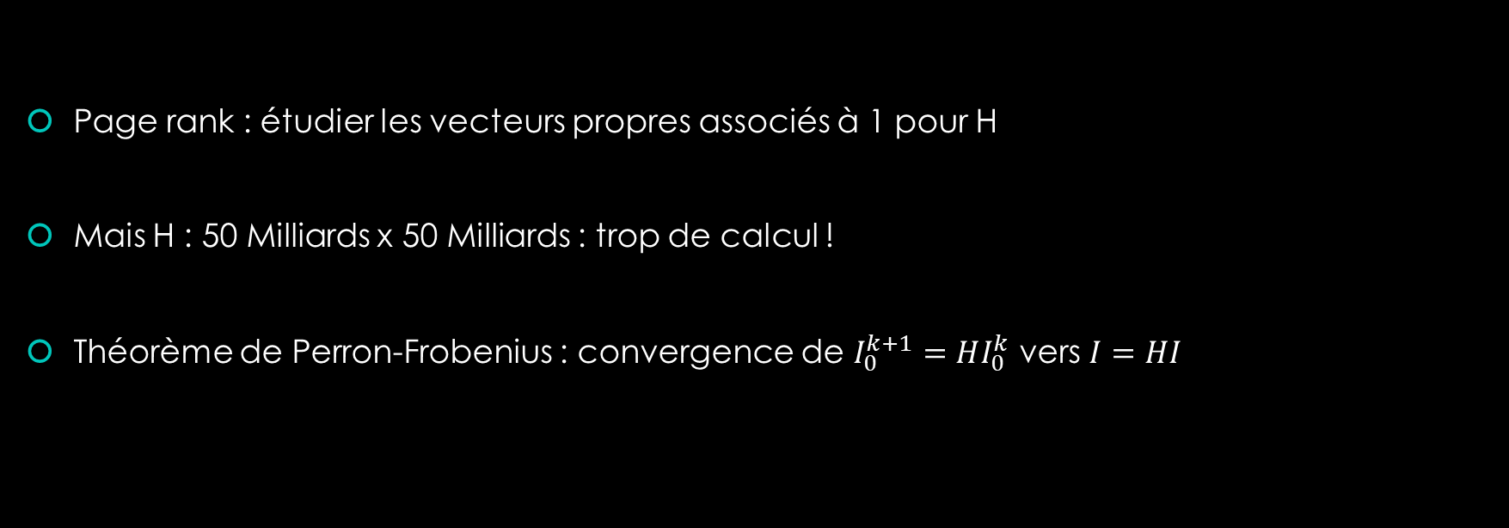
I = HI
Page rank : étudier les vecteurs propres associés à 1 pour H
Mais H : 50 Milliards x 50 Milliards : trop de calcul !
Théorème de Perron-Frobenius : convergence de $I_{0}^{k+1}=HI_{0}^{k}$ vers $I=HI$

Slide 5
Perron Frobenius
Certaines conditions à l’utilisation de Perron Frobenius pour la convergence :
Valeurs propres toutes inférieures à 1
Seconde valeur propre la plus grande strictement inférieure à 1

Slide 6
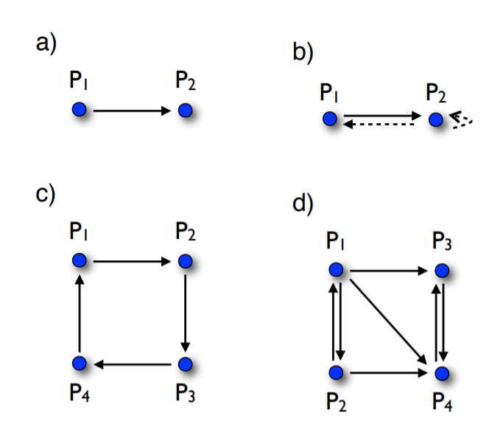
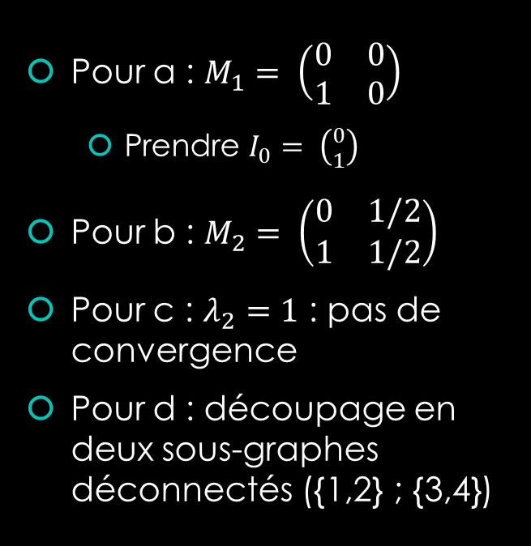
Exemple d’utilisation
Pour a : $M_{1}= \left(\begin{matrix}0 & 0 \\ 1 & 0\end{matrix}\right)$
Prendre $I_{0}= \left({0 \atop 1}\right)$
Pour b : $M_{2}= \left(\begin{matrix}0 & 1/2 \\ 1 & 1/2\end{matrix}\right)$
Pour c : $λ_{2}=1$ : pas de convergence
Pour d : découpage en deux sous-graphes déconnectés ({1,2} ; {3,4})

Slide 7
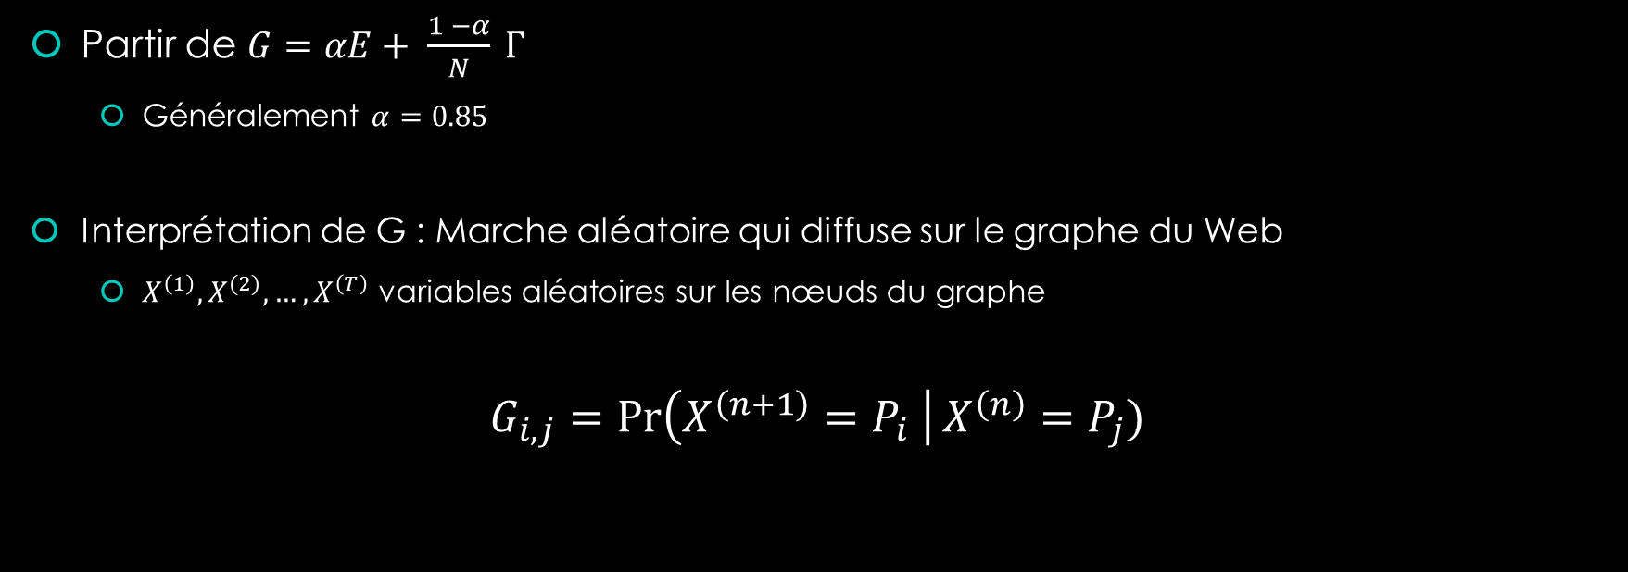
Solution
Partir de $G=αE+ \frac{1 −α}{N} Γ$
Généralement $α=0.85$
Interprétation de G : Marche aléatoire qui diffuse sur le graphe du Web
$X^{\left(1\right)},X^{(2)}, …, X^{\left(T\right)}$ variables aléatoires sur les nœuds du graphe
$$G_{i,j}=\operatorname{Pr}\left(X^{\left(n+1\right)}=P_{i} \right|X^{\left(n\right)}=P_{j})$$

Slide 8
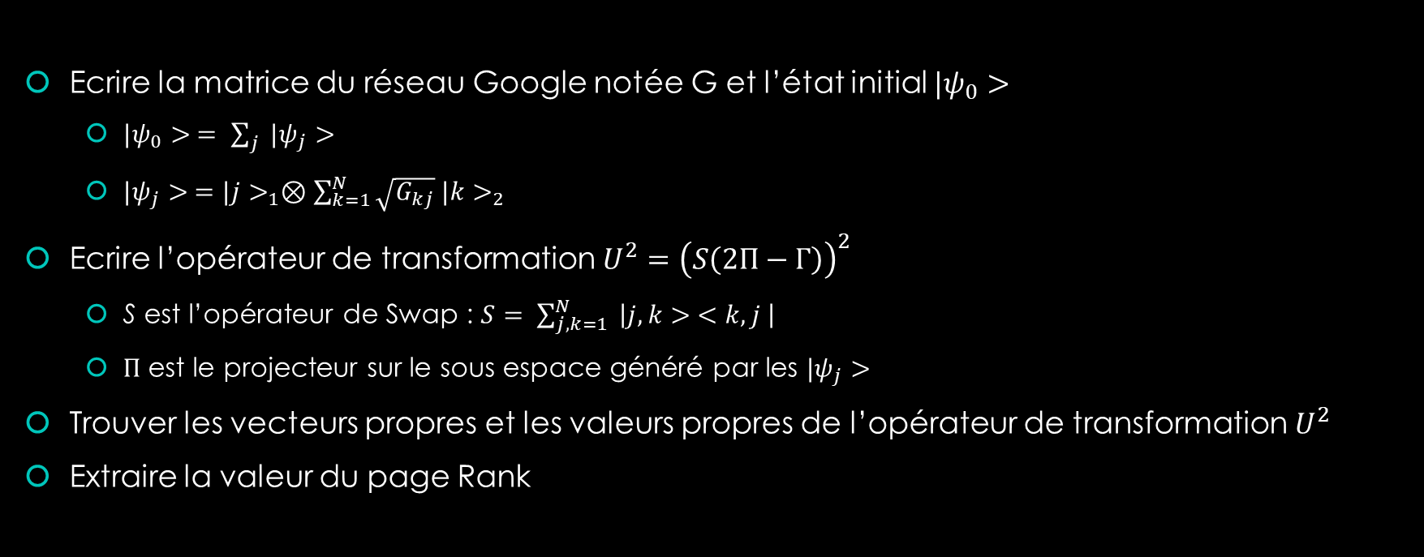
Quantum Page Rank protocol
Ecrire la matrice du réseau Google notée G et l’état initial $|ψ_{0}>$
$|ψ_{0}> = \sum_{j}{ |ψ_{j}> }$
$|ψ_{j}> =|j>_{1}⊗\sum_{k=1}^{N}{\sqrt{G_{kj}} |k>_{2}}$
Ecrire l’opérateur de transformation $U^{2}={\left(S\left(2Π−Γ\right)\right)}^{2}$
S est l’opérateur de Swap : $S= \sum_{j,k=1}^{N}{ \left|j, k> <k, j \right|}$
$Π$ est le projecteur sur le sous espace généré par les $|ψ_{j}>$
Trouver les vecteurs propres et les valeurs propres de l’opérateur de transformation $U^{2}$
Extraire la valeur du page Rank

Slide 9
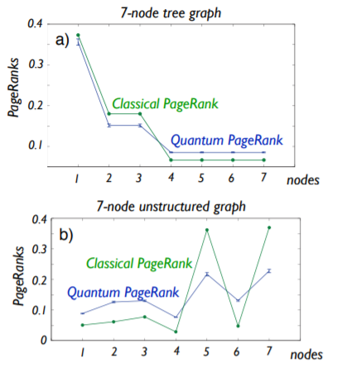
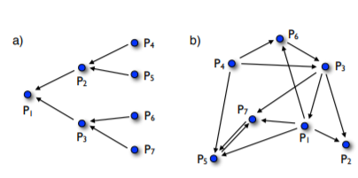
Résultats

Slide 10

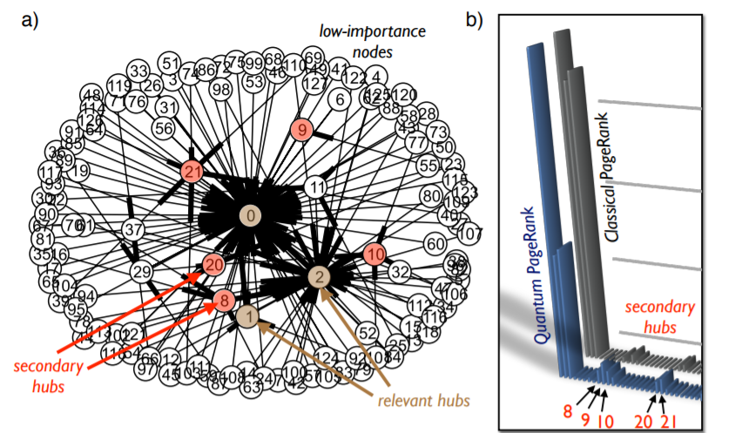
Résultats

